Slide 1
Rekayasa Perangkat Lunak
/ Software Engineering
(TTI374)
Pertemuan IX & X :
Componet Level Desing,
Software Testing Techniques & Strategies,
Technical Metrics for Softwarwe
Oleh: M. Priyono Tri Sulistyanto, S.T., M.Eng

Slide 2
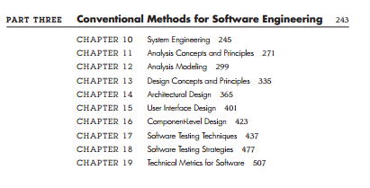
TUGAS:
Merangkum materi kuliah RPL bab 16-19 dari buku Software Engineering edisi ke-5 ( Roger S. Pressman)
Dikumpulkan tgl 16 Desember 2015
Tgl 9 Desember Libur PILKADA
Rekayasa Perangkat Lunak (Teknik Informatika)
2

